Slide 1
Обновление преподавания физики в свете введения ФГОС СОО
Цыганкова П.В., зав. отделом ГАУ ДПО СОИРО

Slide 2
Нормативно-правовые документы
Приказ Министерства просвещения РФ «О внесении изменений в федеральный государственный образовательный стандарт среднего общего образования, утверждённый приказом Министерства образования и науки от 17 мая 20212 года №413» от 12 августа 2022 года №732
Приказ Министерства просвещения РФ «Об утверждении федеральной основной образовательной программы среднего общего образования» от 23 ноября 2022 года №1014

Slide 3
Требования к личностным результатам
Сгруппированы по направлениям воспитания
Особое внимание – вкладу российских учёных и инженеров в развитие науки, техники и технологий
Необходимость вовлечения обучающихся в волонтёрскую деятельность и школьное самоуправление

Slide 4
Требования к метапредметным результатам
Конкретизированы и уточнены
Уделено внимание развитию функциональной грамотности
Введено новое УУД – эмоциональный интеллект
Для каждого УУД выделены критерии сформированности

Slide 5
Требования к предметным результатам
Формулируются в деятельностной форме с усилением акцента на применение знаний и умений
На базовом уровне ориентированы на обеспечение общеобразовательной и общекультурной подготовки
На углублённом уровне – на подготовку к последующему профессиональному образованию, развитие способностей обучающихся

Slide 6
Объём учебной нагрузки
Минимальный – 2170 часов
Максимальный – 2516 часов (37 часов при 34-недельном уч.г.)

Slide 7
Предметные области и учебные предметы
Предметная область | Предмет (уровень)
Математика и информатика | Математика, вкл. «Алгебру и начала анализа», «Геометрию», «Вероятность и статистику») (базовый, углублённый) Информатика (базовый, углублённый)
Естественнонаучные предметы | Физика (базовый, углублённый)

Slide 8
Учебный план
13 обязательных учебных предметов («Астрономия» интегрирована в «Физику», «Естествознание» – в «Физику», «Химию», «Биологию»)
Не менее 2 предметов должно изучаться на углублённом уровне, в том числе – в классах универсального профиля

Slide 9
Особенности оценки в ФООП
Выделены формы внутренней и внешней оценки
Определены формы оценки функциональной грамотности
Сформулированы критерии оценки проекта
Для оценки предметных результатов используются критерии: знание и понимание, применение, функциональность
Предусмотрено описание особенности оценки по каждому предмету (в приложении)
Оценка профессионального мастерства педагога включена в систему внутреннего мониторинга

Slide 10
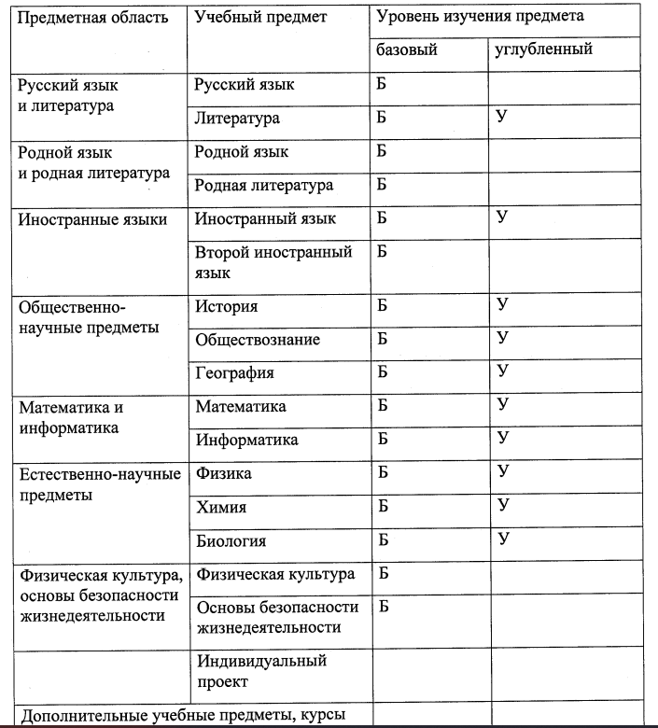
П. 27.8. ФООП – Федеральный учебный план

Slide 11
Учебный план
Включает индивидуальный учебный проект и не менее 13 предметов. Как минимум 2 из которых – на углублённом уровне
Допускается включение консультаций с тьютором, психологом, учителем, директором
Суммарный объём д/з не должен превышать 3,5 часа

Slide 12
Особенности изучения физики
Базовый уровень
Углублённый уровень
Все профили, кроме технологического
2 ч в неделю
УМК Г.Я. Мякишев
Возможность дополнения и расширения
Технологический профиль
5 ч в неделю
УМК В.А. Касьянов
Физический практикум

